Slide 1
第四章 自顶向下的分析

Slide 2
LL(1)分析方法
LL(1)分析是一种典型的自顶向下分析算法。
第一个L意味着从左至右的处理输入记号串
第二个L意味着分析过程对应着最左推导
1表示预测的时候只需要根据1个输入记号进行预测。
LL(1)分析方法使用显式栈而不是递归来辅助分析。

Slide 3
LL(1)分析示例
以文法G(S): S→(S) S∣ε为例，下面给出串()的分析过程。
Steps | Parsing Stack | Input | Action
1 | $S | ( ) $ | S→(S) S
2 | $S)S( | ( ) $ | match
3 | $S)S | )$ | S→ε
4 | $S) | )$ | match
5 | $S | $ | S→ε
6 | $ | $ | accept

Slide 4
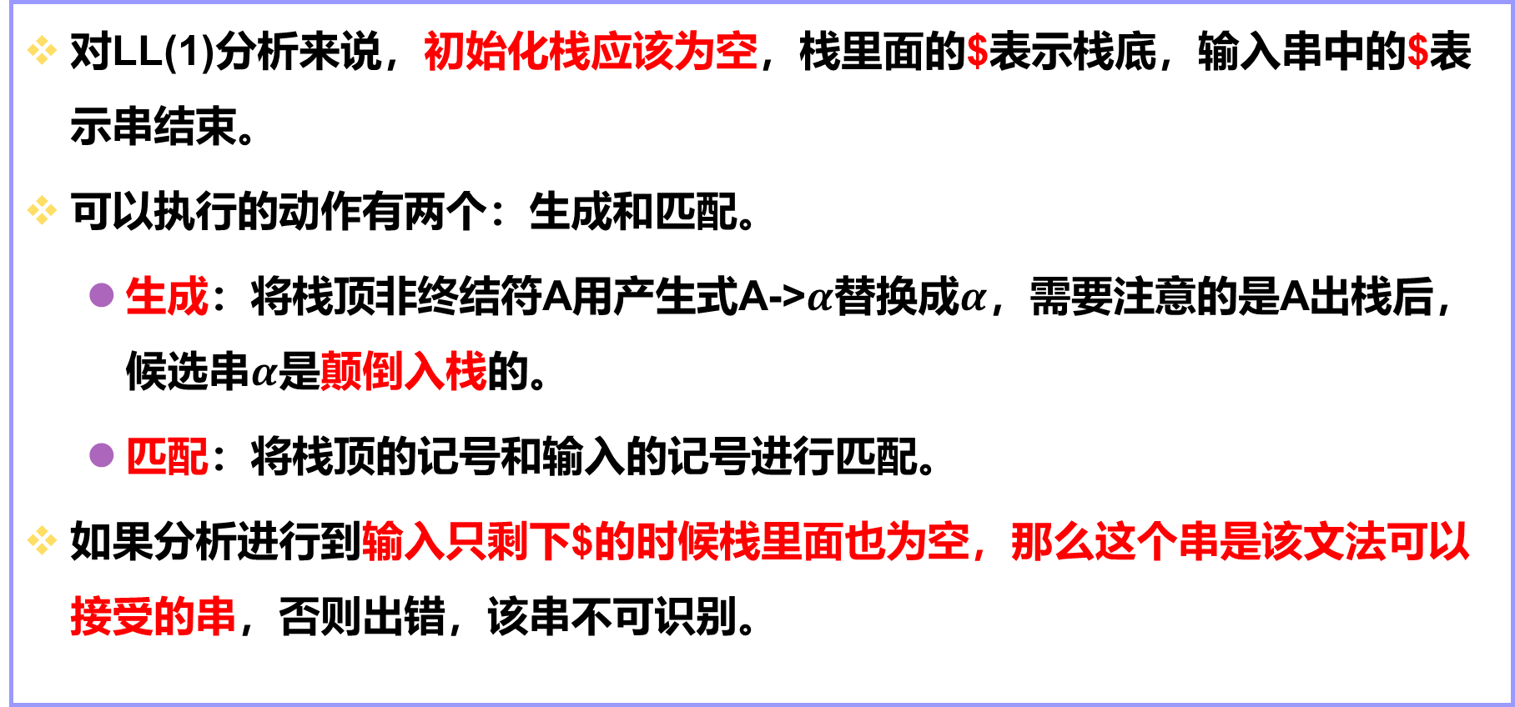
LL(1)分析过程
对LL(1)分析来说，初始化栈应该为空，栈里面的$表示栈底，输入串中的$表示串结束。
可以执行的动作有两个：生成和匹配。
生成：将栈顶非终结符A用产生式A->$α$替换成$α$，需要注意的是A出栈后，候选串$α$是颠倒入栈的。
匹配：将栈顶的记号和输入的记号进行匹配。
如果分析进行到输入只剩下$的时候栈里面也为空，那么这个串是该文法可以接受的串，否则出错，该串不可识别。

Slide 5
LL(1)分析过程
可以观察到分析过程用到的产生式的顺序正好对应着串()的最左分析过程，这是自顶而下的分析方法的特点。
S => (S)S [S→(S) S]
=> ( )S [S→ε]
=> ( ) [S→ε]
Steps | Parsing Stack | Input | Action
1 | $S | ( ) $ | S→(S) S
2 | $S)S( | ( ) $ | match
3 | $S)S | )$ | S→ε
4 | $S) | )$ | match
5 | $S | $ | S→ε
6 | $ | $ | accept

Slide 6
LL(1)分析表
在分析过程中，匹配动作相对简单，只要栈顶符号和输入串最左侧记号相同就可以进行匹配。
当栈顶符号为非终结符时需要采用生成动作，但当同一个非终结符含有多个产生式时怎么选择呢？
比如文法：A->B|C B->* C->+
这就需要建立LL(1)分析表，表中根据当前栈顶非终结符和输入串最左侧记号给出对应的产生式。也就是根据输入串最左侧记号进行预测。

Slide 7
LL(1)分析表
下面给出前面例子文法的LL(1)分析表。
这是一张二维表，横向为所有非终结符，$表示串结束符；纵向为所有终结符
请根据分析表来分析串(())()。
M[N,T] | ( | ) | $
S | S→(S) S | S→ε | S→ε

Slide 8
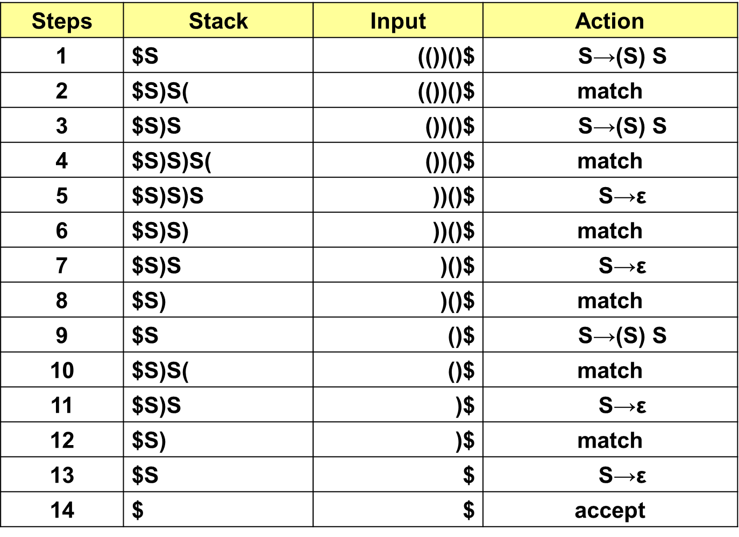
M[N,T] | ( | ) | $
S | S→(S) S | S→ε | S→ε
Steps | Stack | Input | Action
1 | $S | (())()$ | $$\text{S}\text{→(}\text{S}\text{) }\text{S}$$
2 | $S)S( | (())()$ | match
3 | $S)S | ())()$ | $$\text{S}\text{→(}\text{S}\text{) }\text{S}$$
4 | $S)S)S( | ())()$ | match
5 | $S)S)S | ))()$ | $$\text{S}\text{→}\text{ε}$$
6 | $S)S) | ))()$ | match
7 | $S)S | )()$ | $$\text{S}\text{→}\text{ε}$$
8 | $S) | )()$ | match
9 | $S | ()$ | $$\text{S}\text{→(}\text{S}\text{) }\text{S}$$
10 | $S)S( | ()$ | match
11 | $S)S | )$ | $$\text{S}\text{→}\text{ε}$$
12 | $S) | )$ | match
13 | $S | $ | $$\text{S}\text{→}\text{ε}$$
14 | $ | $ | accept

Slide 9
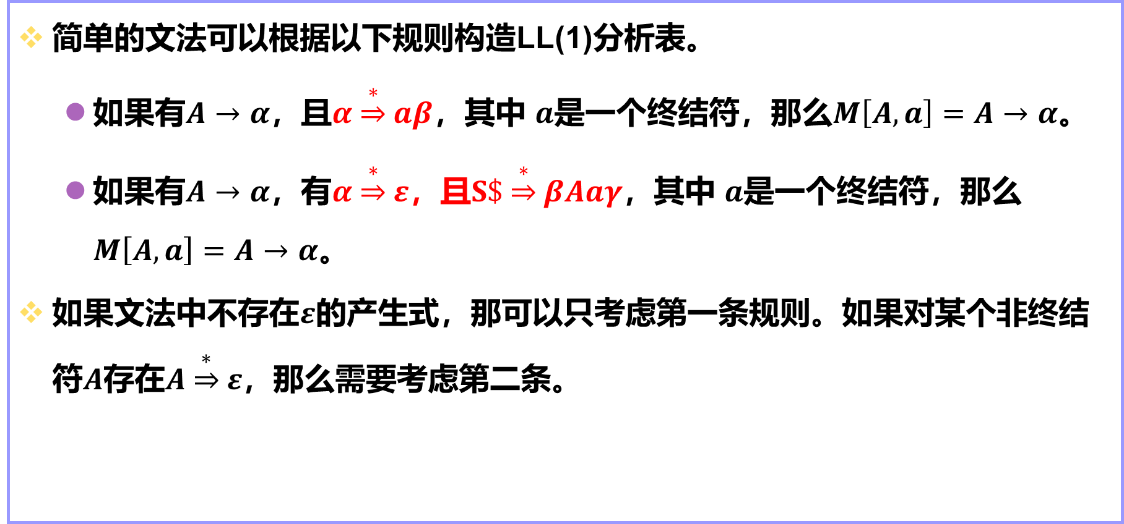
LL(1)分析表的构造
简单的文法可以根据以下规则构造LL(1)分析表。
如果有$A→α$，且$α\underset{⇒}{∗}aβ$，其中 $a$是一个终结符，那么$M\left[A,a\right]=A→α$。
如果有$A→α$，有$α\underset{⇒}{∗}ε$，且$S\$\underset{⇒}{∗}βAaγ$，其中 $a$是一个终结符，那么$M\left[A,a\right]=A→α$。
如果文法中不存在$ε$的产生式，那可以只考虑第一条规则。如果对某个非终结符$A$存在$A\underset{⇒}{∗}ε$，那么需要考虑第二条。

Slide 10
LL(1)分析表
还是以文法G(S): S→(S) S∣ε为例。
对产生式S→(S) S来说，右侧以(开头，所以该产生式需要填充到M[S,(]。
对产生式S→ε来说，因为有推出空，因此需要考虑S后面可能出现哪些终结符。 从S→(S) S$来看，该产生式应该填充到M[S,)]和M[S,$]。
M[N,T] | ( | ) | $
S | S→(S) S | S→ε | S→ε

Slide 11
LL(1)文法的定义
LL(1)文法的定义：如果一个文法G，由它构造的LL(1)分析表中的每个子项中最多只含一个产生式，那么它就是LL(1)文法。
思考：
如果某个格子里面没有产生式是什么情况？
如果某个格子含2个产生式是什么情况？
LL(1)文法能不能有二义性？

Slide 12
示例
请给出右侧文法的LL(1)分析表。
statement → if-stmt | other
if-stmt → if (exp) statement else-part
else-part → else statement | ε
exp → 0 | 1
M[N,T] | if | other | else | 0 | 1 | $
statement | statement → if-stmt | statement → other
if-stmt | if-stmt → if (exp) statement else-part
else-part |  |  | else-part → else statement else-part→ε |  |  | else-part→ε
exp |  |  |  | exp→0 | exp→1

Slide 13
LL(1)分析对二义性的处理
M[else-part, else]里面有两项产生式，对应着悬挂else问题产生的二义性。
else-part → else statement
else-part →ε
事实上第一条对应else的就近匹配，可以在表格标注采用第一条产生式进行分析，这样就消除了二义性，使得这个不是LL(1)的文法能够采用LL(1)方法进行分析。
下面给出if (0) if (1) other else other的分析过程。
statement= S, if-stmt=I, else-part=L, exp=E, if=I, else=e, other=o

Slide 14
Steps | Parsing Stack | Input | Action
1 | $S | i(0)i(1)oeo$ | S→I
2 | $I | i(0)i(1)oeo$ | I→i(E)SL
3 | $LS)E(i | i(0)i(1)oeo$ | Match
4 | $ LS)E( | (0)i(1)oeo $ | Match
5 | $ LS)E | 0)i(1)oeo $ | E→0
 |  |  | Match
 |  |  | Match
 |  |  | S→I
 |  |  | I→i(E)SL
 |  |  | Match
 |  |  | Match
 |  |  | E→1
 |  |  | Match
 |  |  | match
 |  |  | S→o
 |  |  | match
 |  |  | L→eS
 |  |  | Match
 |  |  | S→o
 |  |  | match
 |  |  | L→ε
22 | $ | $ | accept

Slide 15
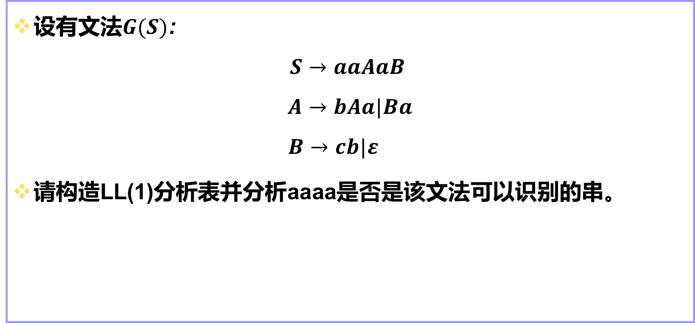
练习
设有文法$G(S)$:
$$S→aaAaB$$
$$A→bAa|Ba$$
$$B→cb|ε$$
请构造LL(1)分析表并分析aaaa是否是该文法可以识别的串。

Slide 16
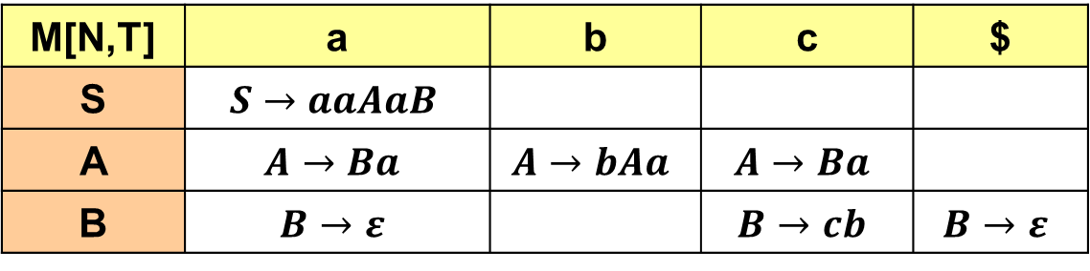
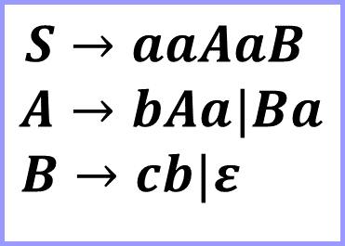
$$S→aaAaB$$
$$A→bAa|Ba$$
$$B→cb|ε$$
M[N,T] | a | b | c | $
S | $$S→aaAaB$$
A | $$A→Ba$$ | $$A→bAa$$ | $$A→Ba$$
B | $$B→ε$$ |  | $$B→cb$$ | $$B→ε$$

Slide 17
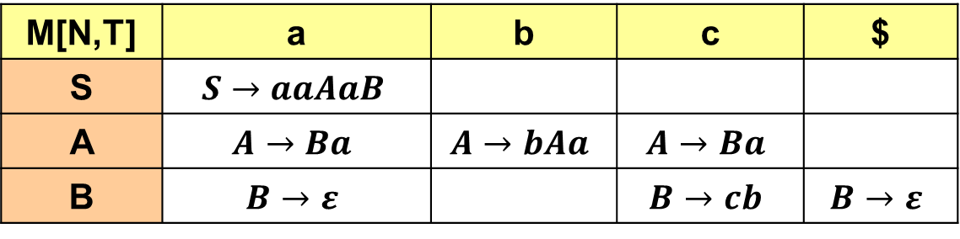

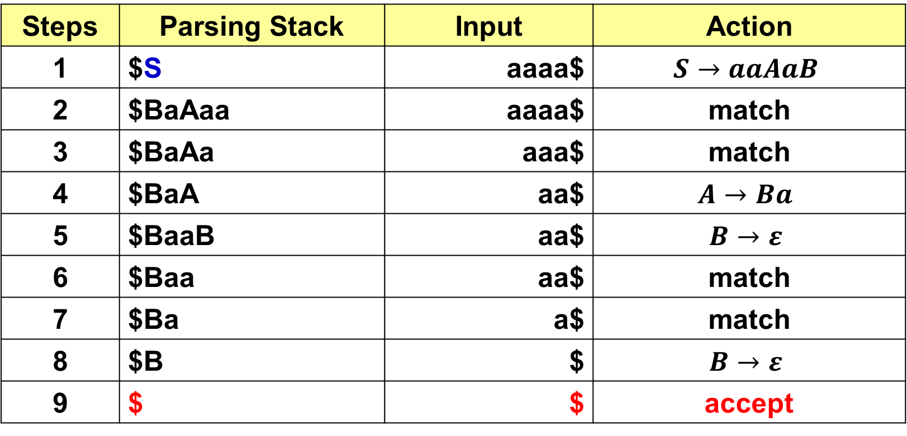
$$S→aaAaB$$
$$A→bAa|Ba$$
$$B→cb|ε$$
M[N,T] | a | b | c | $
S | $$S→aaAaB$$
A | $$A→Ba$$ | $$A→bAa$$ | $$A→Ba$$
B | $$B→ε$$ |  | $$B→cb$$ | $$B→ε$$
Steps | Parsing Stack | Input | Action
1 | $S | aaaa$ | $$S→aaAaB$$
2 | $BaAaa | aaaa$ | match
3 | $BaAa | aaa$ | match
4 | $BaA | aa$ | $$A→Ba$$
5 | $BaaB | aa$ | $$B→ε$$
6 | $Baa | aa$ | match
7 | $Ba | a$ | match
8 | $B | $ | $$B→ε$$
9 | $ | $ | accept

Slide 18
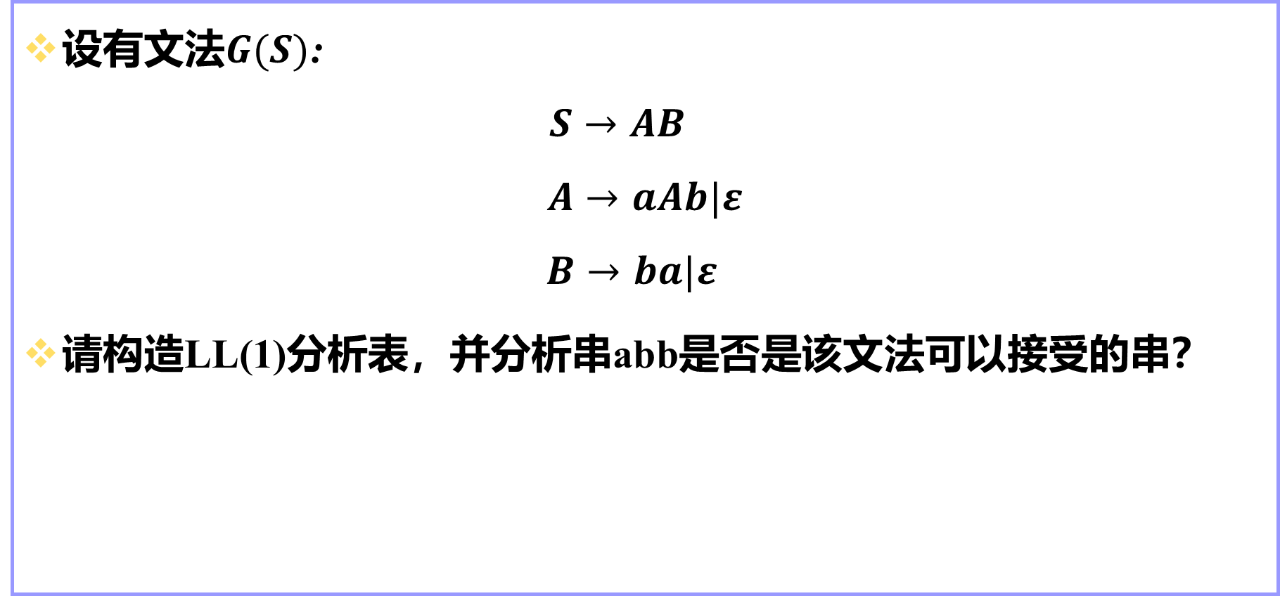
练习
设有文法$G(S)$:
$$S→AB$$
$$A→aAb|ε$$
$$B→ba|ε$$
请构造LL(1)分析表，并分析串abb是否是该文法可以接受的串？

Slide 19
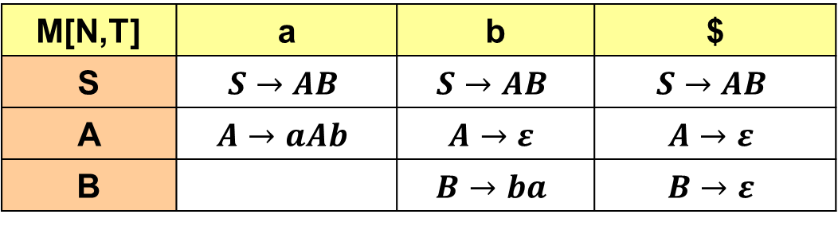
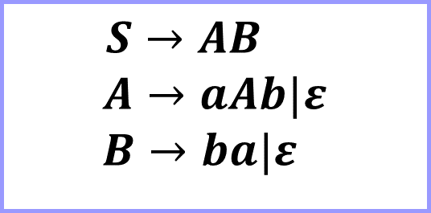
$$S→AB$$
$$A→aAb|ε$$
$$B→ba|ε$$
M[N,T] | a | b | $
S | $$S→AB$$ | $$S→AB$$ | $$S→AB$$
A | $$A→aAb$$ | $$A→ε$$ | $$A→ε$$
B |  | $$B→ba$$ | $$B→ε$$

Slide 20
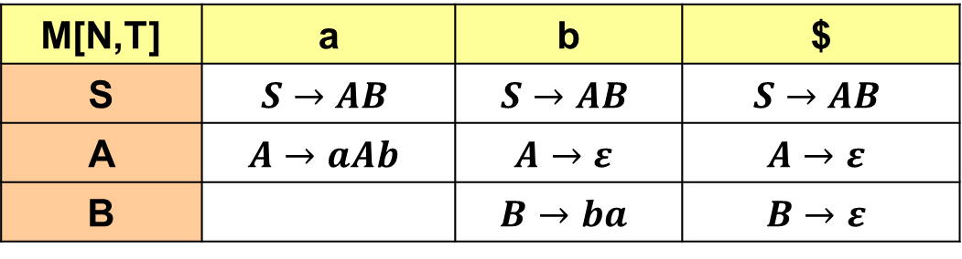

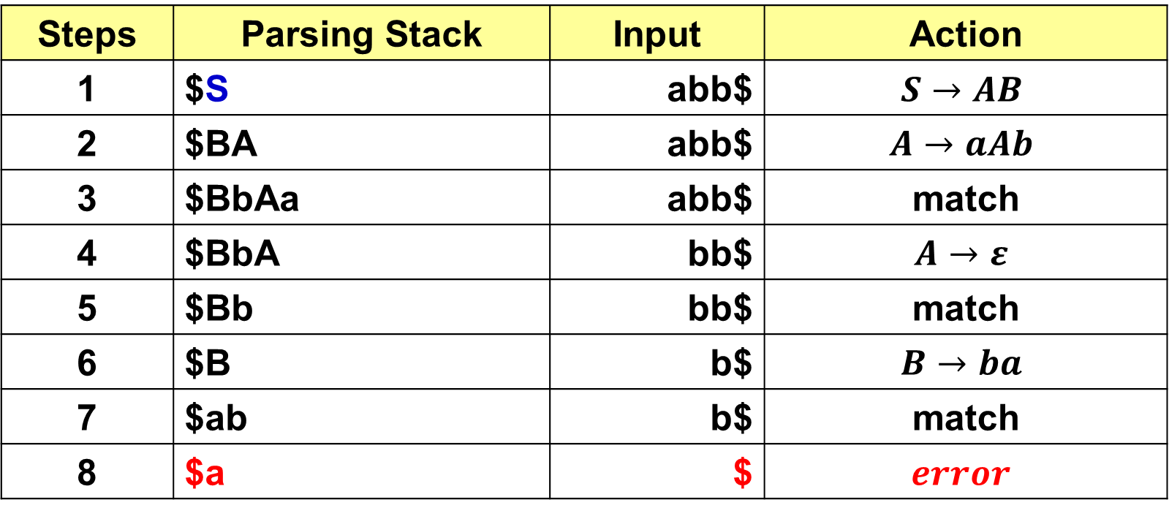
$$S→AB$$
$$A→aAb|ε$$
$$B→ba|ε$$
M[N,T] | a | b | $
S | $$S→AB$$ | $$S→AB$$ | $$S→AB$$
A | $$A→aAb$$ | $$A→ε$$ | $$A→ε$$
B |  | $$B→ba$$ | $$B→ε$$
Steps | Parsing Stack | Input | Action
1 | $S | abb$ | $$S→AB$$
2 | $BA | abb$ | $$A→aAb$$
3 | $BbAa | abb$ | match
4 | $BbA | bb$ | $$A→ε$$
5 | $Bb | bb$ | match
6 | $B | b$ | $$B→ba$$
7 | $ab | b$ | match
8 | $a | $ | $$error$$

Slide 21
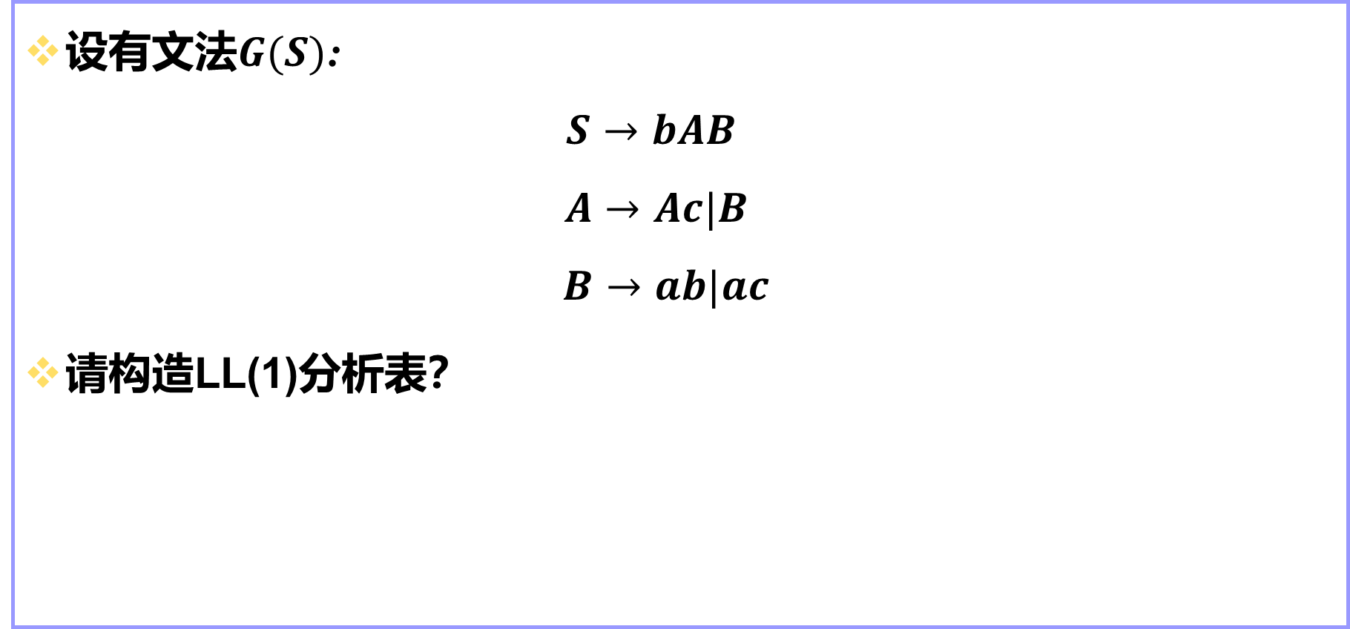
LL(1)文法的限制条件
设有文法$G(S)$:
$$S→bAB$$
$$A→Ac|B$$
$$B→ab|ac$$
请构造LL(1)分析表？

Slide 22
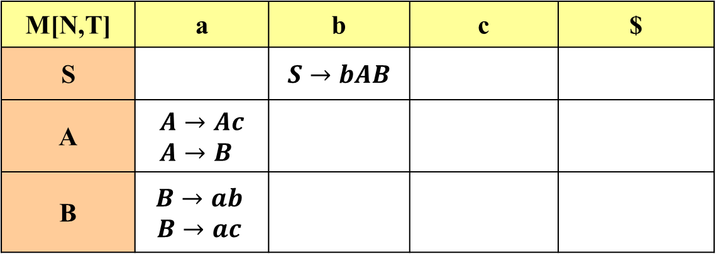
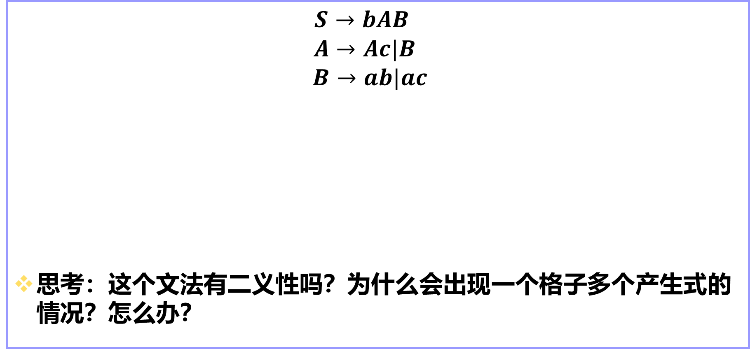
LL(1)文法的限制条件
$$S→bAB$$
$$A→Ac|B$$
$$B→ab|ac$$
思考：这个文法有二义性吗？为什么会出现一个格子多个产生式的情况？怎么办？
M[N,T] | a | b | c | $
S |  | $$S→bAB$$
A | $$A→Ac$$ $A→B$
B | $$B→ab$$ $$B→ac$$

Slide 23
LL(1)文法的限制条件
LL(1)文法的限制条件：
不能含左递归
不能有左因子
实际上，所有的自顶而下的分析方法都不能含左递归和左因子。递归下降的方法是采用改写成EBNF去掉左递归和左因子的，但EBNF不适用于所有情况。这里将介绍两个新的方法来处理这种情况。
消除左递归
提取左因子

Slide 24

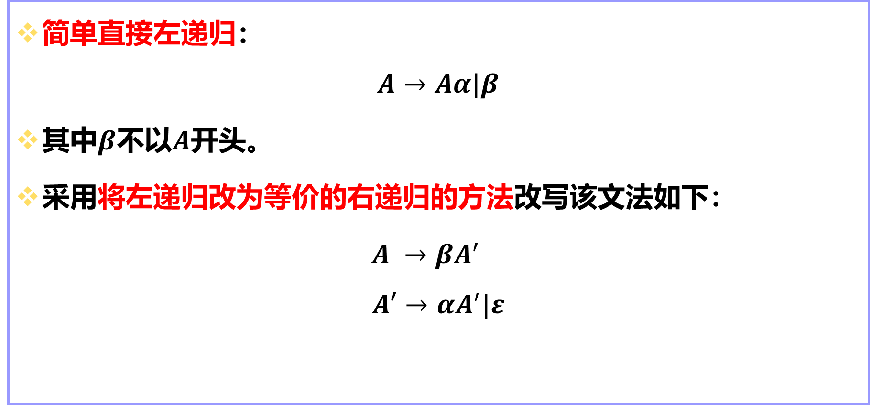
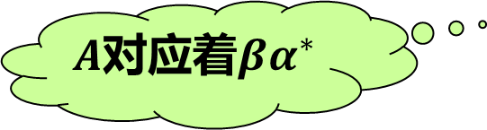
消除左递归
简单直接左递归：
$$A→Aα|β$$
其中$β$不以$A$开头。
采用将左递归改为等价的右递归的方法改写该文法如下：
$A →βA^{′}$
$$A′→αA^{′}|ε$$
$A$对应着$βα^{∗}$
$A′$对应着$βα^{∗}$中的$α^{∗}$

Slide 25
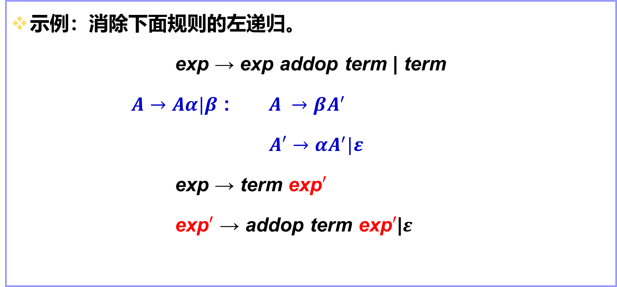
消除左递归
示例：消除下面规则的左递归。
exp → exp addop term | term
$A→Aα|β$ : $A →βA^{′}$
$A′→αA^{′}|ε$
exp → term exp$′$
exp$′$ → addop term exp$′$|$ε$

Slide 26
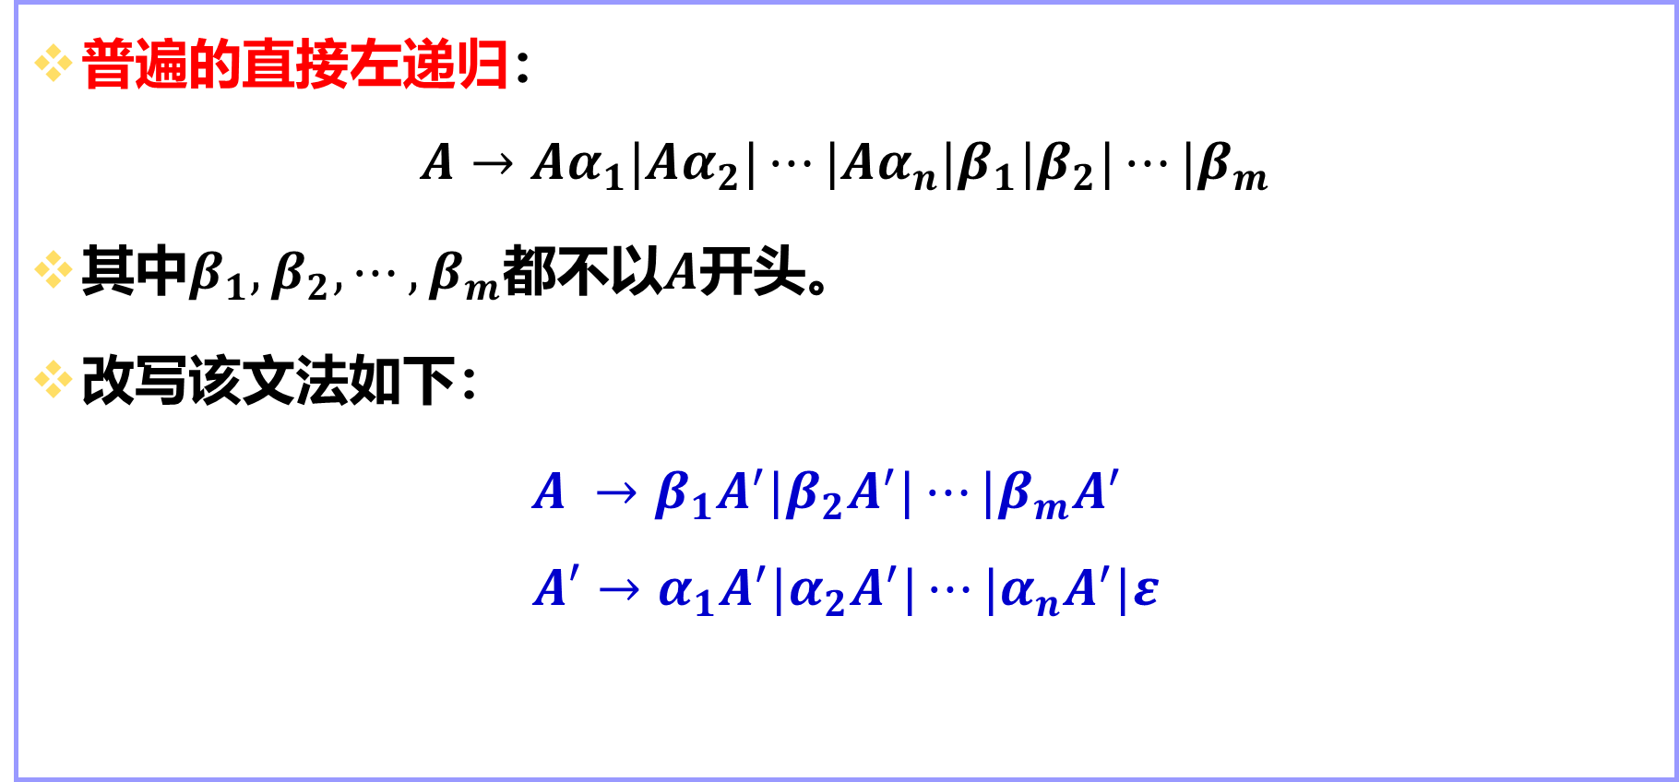
消除左递归
普遍的直接左递归：
$$A→Aα_{1}|Aα_{2}|⋯|Aα_{n}|β_{1}|β_{2}|⋯|β_{m}$$
其中${β_{1},β}_{2},⋯,β_{m}$都不以$A$开头。
改写该文法如下：
$A →β_{1}A^{′}|β_{2}A^{′}|⋯|β_{m}A^{′}$
$$A′→α_{1}A^{′}|α_{2}A^{′}|⋯|α_{n}A^{′}|ε$$

Slide 27
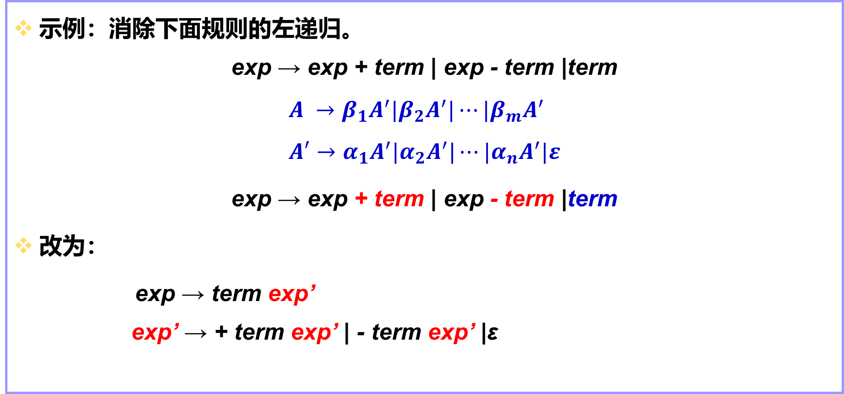
消除左递归
示例：消除下面规则的左递归。
exp → exp + term | exp - term |term
$A →β_{1}A^{′}|β_{2}A^{′}|⋯|β_{m}A^{′}$
$$A′→α_{1}A^{′}|α_{2}A^{′}|⋯|α_{n}A^{′}|ε$$
exp → exp + term | exp - term |term
改为：
exp → term exp’
exp’ → + term exp’ | - term exp’ |ε

Slide 28
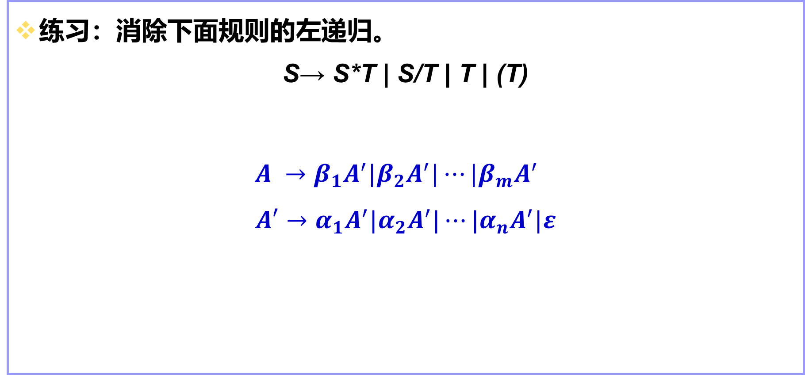
消除左递归
练习：消除下面规则的左递归。
S→ S*T | S/T | T | (T)
$A →β_{1}A^{′}|β_{2}A^{′}|⋯|β_{m}A^{′}$
$$A′→α_{1}A^{′}|α_{2}A^{′}|⋯|α_{n}A^{′}|ε$$

Slide 29
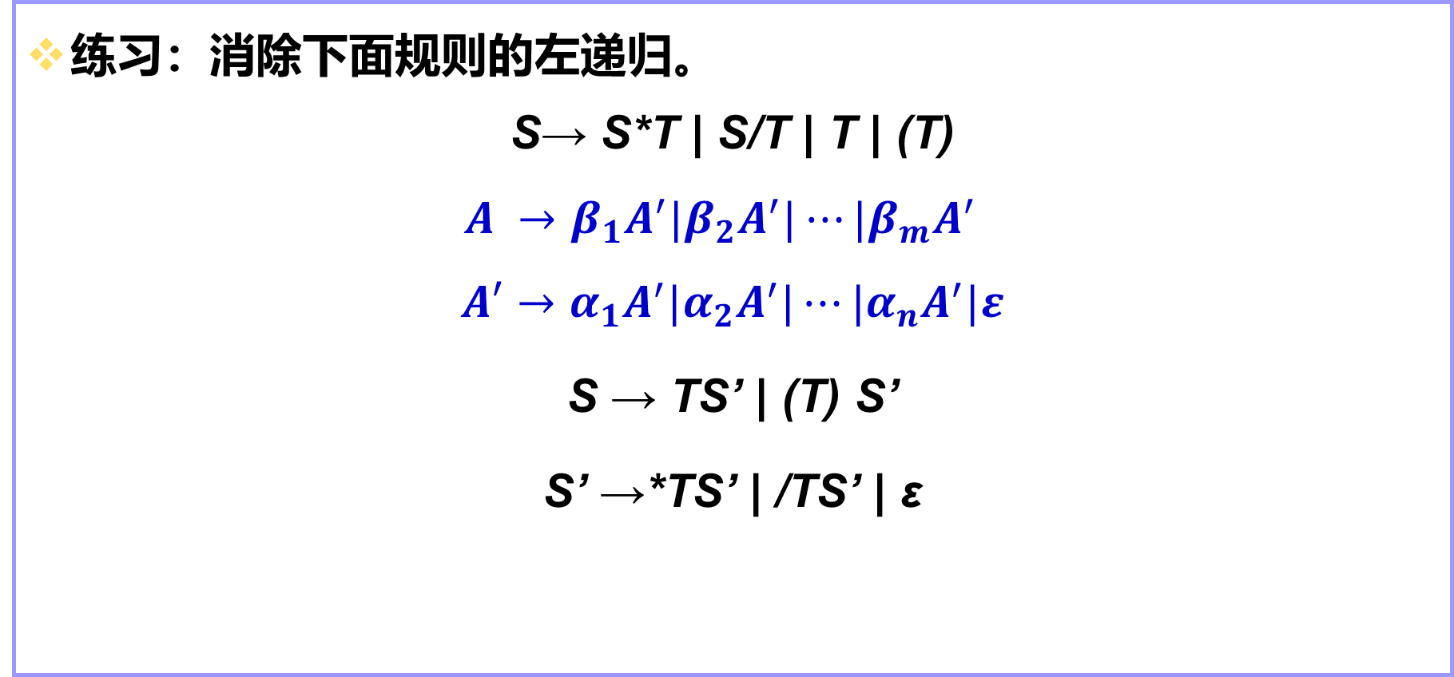
消除左递归
练习：消除下面规则的左递归。
S→ S*T | S/T | T | (T)
$A →β_{1}A^{′}|β_{2}A^{′}|⋯|β_{m}A^{′}$
$$A′→α_{1}A^{′}|α_{2}A^{′}|⋯|α_{n}A^{′}|ε$$
S → TS’ | (T) S’
S’ →*TS’ | /TS’ | ε

Slide 30
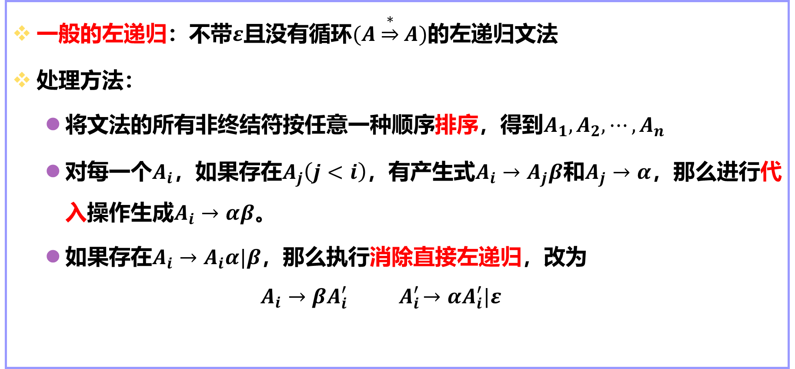
消除左递归
一般的左递归：不带$ε$且没有循环$(A\underset{⇒}{∗}A)$的左递归文法
处理方法：
将文法的所有非终结符按任意一种顺序排序，得到$A_{1},A_{2},⋯,A_{n}$
对每一个$A_{i}$，如果存在$A_{j}\left(j<i\right)$，有产生式$A_{i}→A_{j}β$和$A_{j}→α$，那么进行代入操作生成$A_{i}→αβ$。
如果存在$A_{i}→A_{i}α|β$，那么执行消除直接左递归，改为
$$A_{i}→βA_{i}^{′}{ A}_{i}^{′}→αA_{i}^{′}|ε$$

Slide 31
消除左递归
示例：消除下面规则的左递归。
A→Ba| Aa| c
B→Bb| Ab| d
排序：1：A 2：B
i=1 A→Ba| Aa| c
无需代入，没有比A编号小的非终结符。
消除左递归：
A→BaA’| c A’
A’→aA’| ε
B→Bb| Ab| d

Slide 32
消除左递归
A→BaA’| c A’
A’→aA’| ε
B→Bb| Ab| d
i=2 B→Bb| Ab| d
代入： A→BaA’| c A’
A’→aA’| ε
B→Bb| BaA’b|cA’b| d
消除左递归：
A→BaA’| c A’
A’→aA’| ε
B→cA’bB’| dB’
B’→bB’ |aA’bB’|ε

Slide 33
消除左递归
练习：消除下面规则的左递归。
S→Qc | c
Q→Rb | b
R→Sa | a

Slide 34
消除左递归
S→Qc | c
Q→Rb | b
R→Sa | a
编号：1：S, 2: Q, 3: R
对S：没有带入，没有直接左递归。
对Q：没有带入，没有直接左递归。
对R：带入：
R→ Qca | ca | a
R→ Rbca | bca | ca | a
消除直接左递归：
R→ bcaR’ | caR’ | aR’
R’→ bcaR’ | ε
S→Qc | c
Q→Rb | b
R→ bcaR’ | caR’ | aR’
R’→ bcaR’ | ε

Slide 35
消除左递归
这种对文法的修改没有改变语言，但是却改变了文法和分析树。以简单算术表达式为例：
exp → term exp’
exp’→ addop term exp’∣ε
addop → + -
term → factor term’
term’ → mulop factor term’∣ε
mulop →*
factor →(exp) ∣ number

Slide 36
消除左递归
串3-4-5的分析树变成：
exp → term exp’
exp’→ addop term exp’∣ε
addop → + -
term → factor term’
term’ → mulop factor term’∣ε
mulop →*
factor →(exp) ∣ number

Slide 37
消除左递归
但这个文法是一个 LL(1)文法了
M[N,T] | ( | number | ) | + | - | * | $
exp | exp→ term exp’ | exp → term exp’
exp’ |  |  | exp’→ε | exp’→ addop term exp’ | exp’→ addop term exp’ |  | exp’→ε
addop |  |  |  | addop → + | addop → -
term | term → factor term’ | term → factor term’
term’ |  |  | term’ →ε | term’ →ε | term’ →ε | term’ → mulop factor term’ | term’ →ε
mulop |  |  |  |  |  | mulop →*
factor | factor →(expr) | factor → number

Slide 38
提取左因子
当两个或者更多文法规则选择共享一个通用前缀串的时候，需要提取左因子。A→αβ|αγ
需要改写为：
A→αA’
A’→β|γ
更一般的情况： A →αβ₁|αβ₂|…|αβ_{k}|α_{k+1}|…|α_{n}
需要改写为：
A →αA’ | α_{k+1}|…|α_{n}
A’→β₁|β₂|…|β_{k}

Slide 39
提取左因子
示例： 消除下面文法的左因子
stmt-sequence→stmt; stmt-sequence | stmt
stmt→s
改为：
stmt-sequence→stmt stmt-seq’
stmt-seq’→; stmt-sequence | ε
stmt→s

Slide 40
提取左因子
示例： 消除下面文法的左因子
if-stmt → if ( exp ) statement
∣ if ( exp ) statement else statement
改为：
if-stmt → if (exp) statement else-part
else-part → else statement | ε

Slide 41
提取左因子
示例： 消除下面文法的左因子
exp → term+exp | term
改为：
exp → term exp’
exp’→ + exp∣ε
将exp替换为term exp’ 可以得到：
exp → term exp’
exp’→ + term exp’∣ε
这与消除左递归得到的文法一致。

Slide 42
提取左因子
直接提取左因子可能失败的例子：
statement → assign-stmt | call-stmt | other
assign-stmt→identifier:=exp
call-stmt→indentifier(exp-list)
实际这是一种间接左因子。如果层数太深，考虑通过程序处理来解决。层数浅则考虑先代入再提取。
statement → identifier:=exp | indentifier(exp-list) | other
statement → identifier statement’ | other
statement’ →:=exp |(exp-list)

Slide 43
练习
练习：消除下面文法的左递归和左因子。
S→(T) | a+S | a
T→T, S | S

Slide 44
练习
练习：消除下面文法的左递归和左因子。
S→(T) | a+S | a
T→T, S | S
S→(T) | aS’
S’ → +S | ε
T→ST’
T’→ , ST’ | ε

